Slide 1



Gift a
Stock

Slide 2
מתנה עם ערך
חינוך פיננסי מגיל צעיר
Gift a
Stock
Gift a
Stock

Slide 3

ההזדמנות
פרויקט פיננסי + חינוך פיננסי היושב על תשתית מסלקה קיימת (העברות/עסקאות מחוץ לבורסה)
חינוך פיננסי תוך מתן כלים לציבור הישראלי, על מנת שיוכל לנהל את כספיו וחסכונותיו באחריות עם פוטנציאל לעתיד כלכלי טוב יותר
חינוך פיננסי החל מגיל צעיר
חינוך להשקעה לטווח ארוך
הכנסה לבורסה כתוצאה מהגדלת מספר החשבונות החדשים
הכנסה לבורסה כתוצאה מלידים לחברי הבורסה
Gift a
Stock

Slide 4



הפתרון - Gift a Stock
הענקת מניות במתנה בפלטפורמה קלה ונגישה
מקבל
מעניק
Gift a
Stock

Slide 5

מי יכול להעניק במתנה ני"ע ב- Gift a Stock?
למי ניתן להעניק מתנת ני"ע ב- Gift a Stock ?
בעלי חשבון
ניירות ערך
בחברי הבורסה
חברים
חברים
חברים
משפחה
בר/בת מצווה
ימי הולדת
ברית מילה
חתונה
Gift a
Stock

Slide 6
סוגי ניירות ערך להענקה במתנה
קרנות סל על מדדים
אג"ח
מניות
משפחה
Gift a
Stock

Slide 7
איך זה עובד?
תמונות של האפליקציה עם הסבר מילולי
בעי תיק השקעות
משפחה
Gift a
Stock

Slide 8
תוכנית עסקית-
שותפים למהלך
שיתוף פעולה עם מועדוני לקוחות, כגון: סופר פארם, רשתות שיווק
מניות
Gift a Stock, תייצר לידים שיובילו ל:
פתיחת חשבונות נאמנות ייעודים להשקעה מתחת לגיל 18, במסגרת שתוף פעולה עם חברות נאמנות תחת חסות חברי הבורסה, יישלחו דוחות רבעונים/שנתיים תואמי גיל.
לידים לפתיחת חשבונות ניירות ערך חדשים בקרב חברי הבורסה השונים לבגירים.
לדוגמא דוח רבעוני ידידותי לקטינים:......
משפחה
Gift a
Stock

Slide 9
יתרונות הענקת המתנה ב- Gift a Stock לציבור
הענקת מתנה עם ערך
תהליך פשוט וחדשני
השקעה לטווח ארוך
בעי תיק השקעות
משפחה
Gift a
Stock

Slide 10
יתרונות הענקת המתנה ב- Gift a Stock לבורסה
חינוך פיננסי מגיל צעיר
חשיפת הבורסה לקהל משקיעים רחב יותר
גידול בחשבונות השקעה חדשים
מתן פתרון להשקעות לצעירים בשוק ההון
שימוש בתשתית מסלקה קיימת
בעי תיק השקעות
משפחה
השקעה
לטווח ארוך
Gift a
Stock

Slide 11
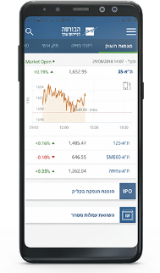
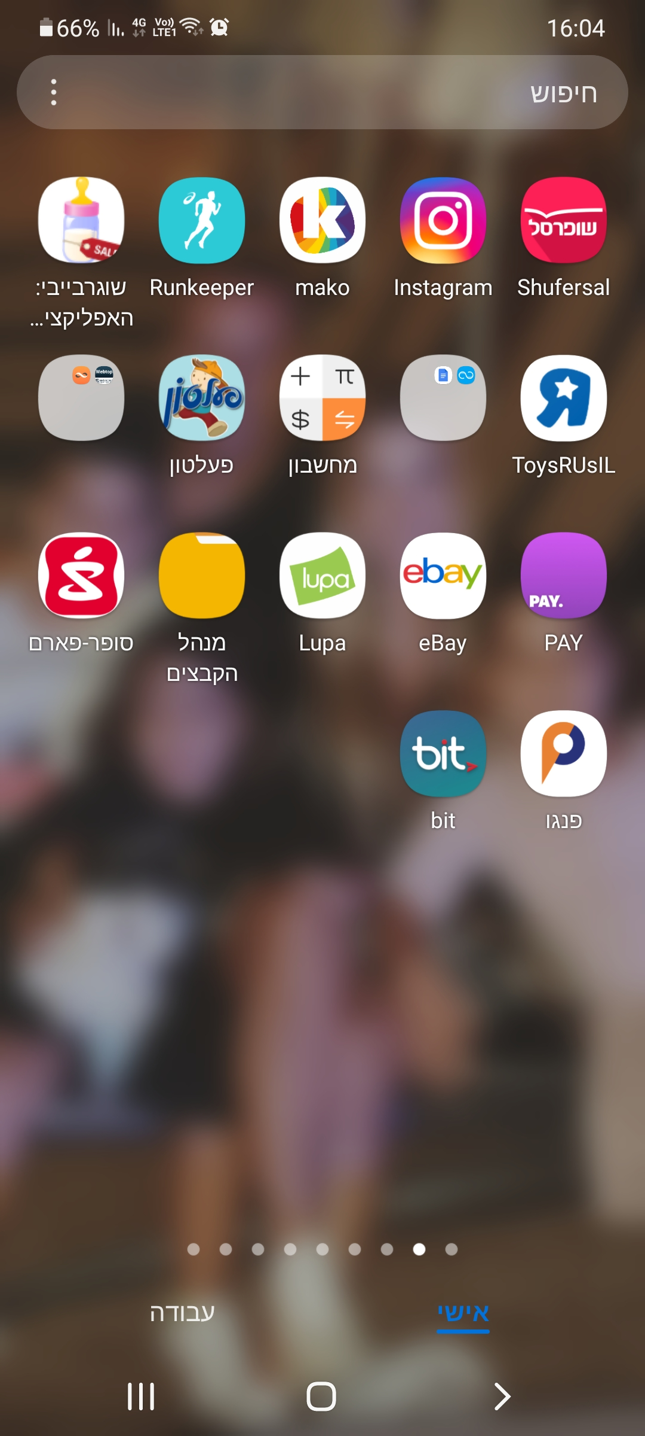
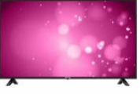


שיווק-
מותג ייעודי ונפרד תחת הבית של הבורסה לניירות ערך
Gift a
Stock
מתנה עם ערך
Gift a Stock
מניות
Gift a
Stock
משפחה
אפליקציה ייעודית ונגישה
קמפיין טלוויזיוני נרחב
שלטי חוצות
קמפיין דיגיטלי רשתות
Gift a
Stock

Slide 12
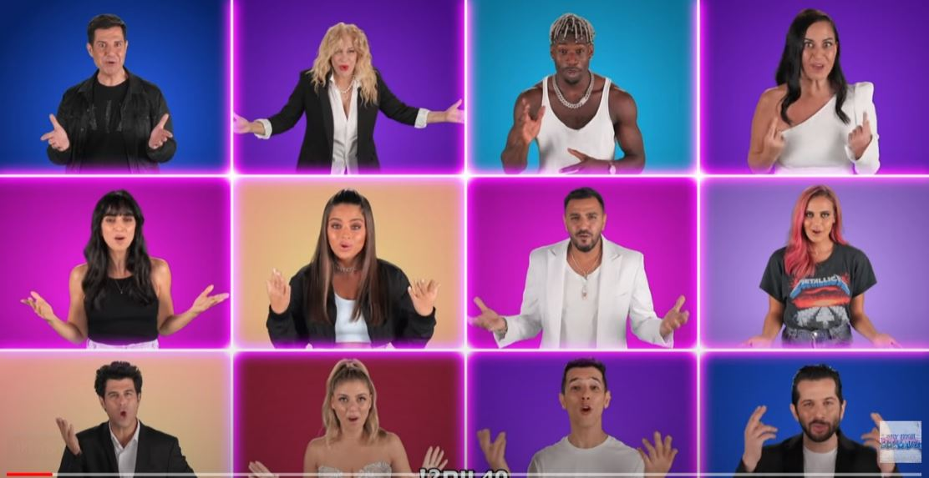
שיווק-
קמפיין משפיענים לנוער
Gift a
Stock
משפחה
Gift a
Stock

Slide 13


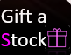
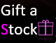

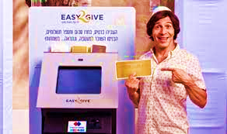


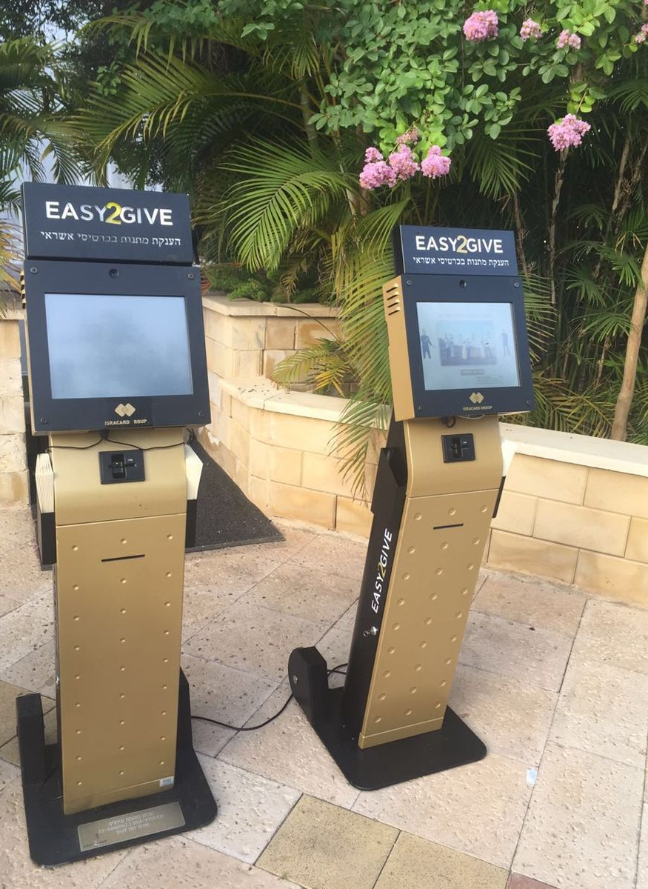
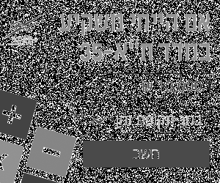
חנות POP UP
משפחה
Gift a Stock
Gift a
Stock
Gift a
Stock

Slide 14
Gift a
Stock

